Slide 1
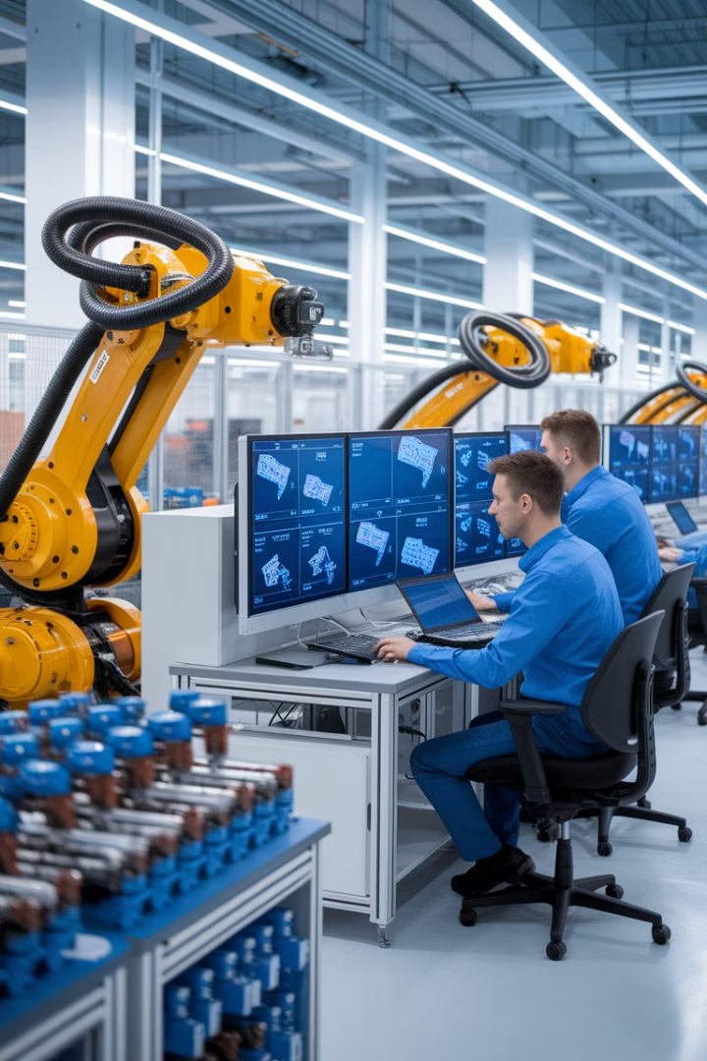
Perancangan Fasilitas Manufaktur: Pertemuan 5
Ketepatan Analisis Produk & Proses Manufaktur
Novriyanti, S.T., M.T

Slide 2
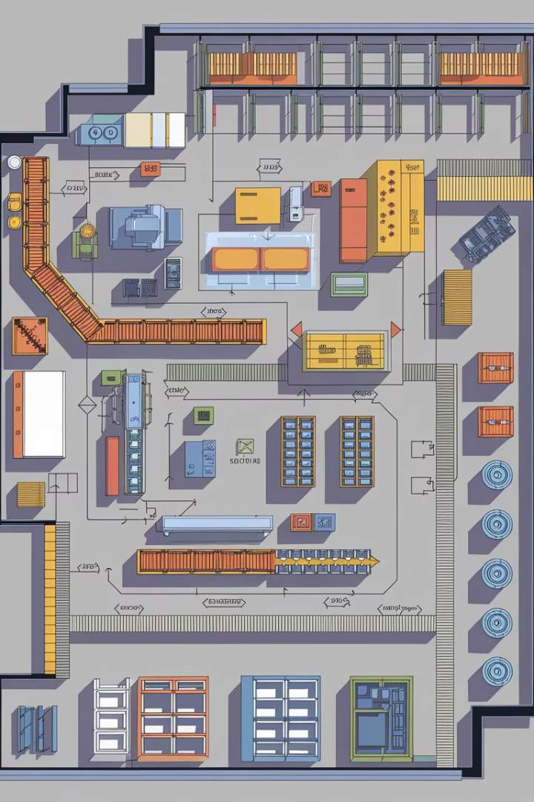



Pentingnya Perancangan Fasilitas Manufaktur
Definisi Perancangan Fasilitas
Tujuan Utama
Menciptakan sistem produksi yang efisien, adaptif, dan berkelanjutan dengan biaya optimal.
Aktivitas mengatur seluruh elemen fisik industri untuk mengoptimalkan aliran material, informasi, dan sumber daya manusia.
Dampak Efisiensi
Studi menunjukkan peningkatan efisiensi hingga 20% dengan perancangan tata letak yang tepat.

Slide 3






Ruang Lingkup Analisis pada Teknik Mesin
Integrasi Keilmuan
Terhubung dengan mata kuliah perancangan elemen mesin, mekanika, dan material teknik.
Fokus Analisis
Karakteristik produk dan tahapan proses manufaktur sebagai dasar pengambilan keputusan.
Aplikasi Industri
Relevan di industri otomotif, permesinan, dan manufaktur umum dalam meningkatkan produktivitas.

Slide 4



Pengertian Analisis Produk
Definisi
Proses sistematis mengidentifikasi karakteristik produk untuk keperluan manufaktur.
Peran dalam Desain
Menjembatani konsep desain dengan realitas produksi di lantai pabrik.
Dampak Efisiensi
Perubahan desain berdasarkan analisis tepat meningkatkan efisiensi produksi hingga 30%.

Slide 5
Identifikasi Spesifikasi Produk
Parameter Fisik
Parameter Fungsional
Dampak Kesalahan
Dimensi dan toleransi
Kekuatan mekanis
Spesifikasi yang salah menyebabkan tingkat penolakan (reject) hingga 15% dalam proses produksi.
Material dan propertinya
Ketahanan terhadap lingkungan
Finishing permukaan
Kompatibilitas dengan sistem

Slide 6








Studi Kasus: Analisis Produk Gearbox Otomotif
Hasil Akhir
Penghematan biaya 5% dengan spesifikasi presisi
Proses Pemesinan
Pemilihan proses dan urutan yang optimal
Kompatibilitas Komponen
Toleransi antar-komponen untuk perakitan lancar
Spesifikasi Teknis
Material, dimensi, dan toleransi presisi

Slide 7
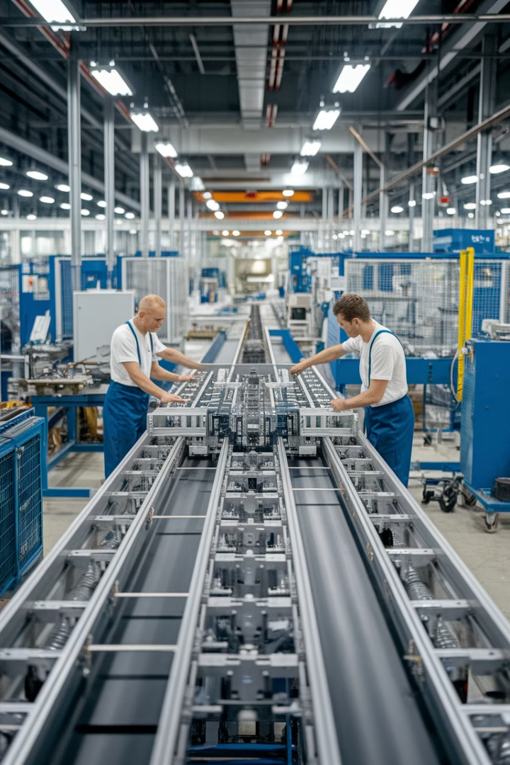
Dampak Ketepatan Analisis Produk
Pengurangan Cacat
Kompatibilitas Antar-Komponen
Analisis tepat mengidentifikasi potensi masalah sebelum produksi dimulai.
Memastikan seluruh komponen bekerja sebagai sistem yang harmonis.
Mengurangi biaya rework dan scrap material.
Meminimalisir masalah perakitan di lini produksi.
Kasus Konveyor Industri
Analisis tepat mengurangi 12% waktu perakitan dan 8% biaya material.
Meningkatkan umur pakai hingga 25%.

Slide 8
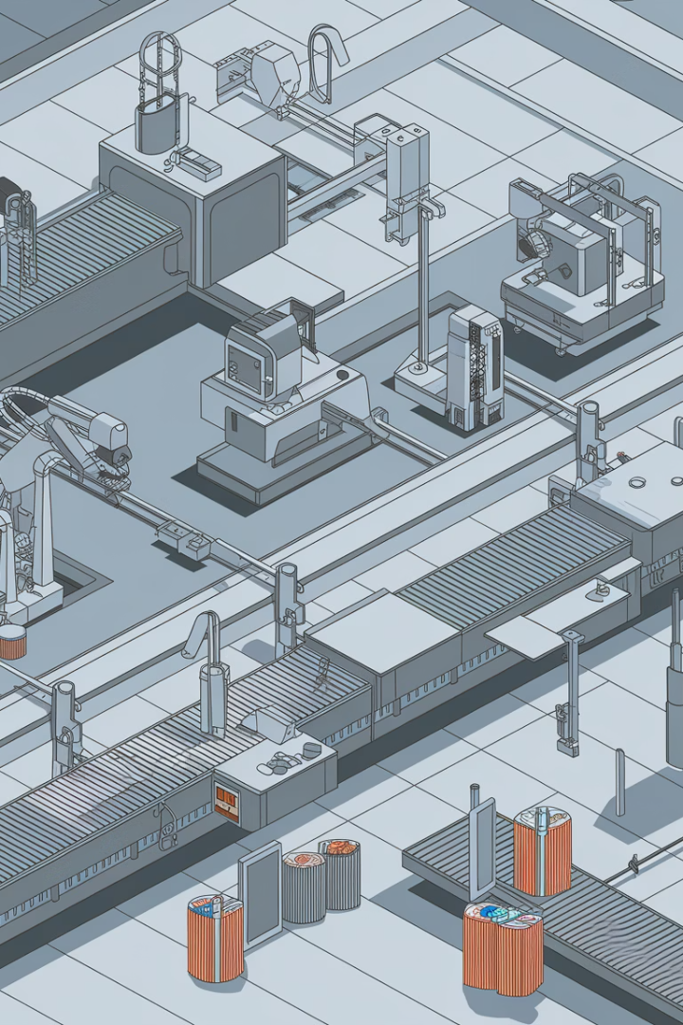



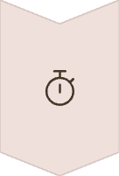
Analisis Proses Manufaktur
Routing Proses
Menentukan urutan operasi optimal dari bahan mentah hingga produk jadi.
Seleksi Mesin
Memilih peralatan dan mesin yang sesuai dengan spesifikasi produk.
Persiapan Alat Kerja
Menentukan fixture, jig, dan tooling yang diperlukan untuk setiap tahapan.
Optimasi Waktu
Analisis proses tepat menurunkan cycle time hingga 18% dalam studi industri.

Slide 9
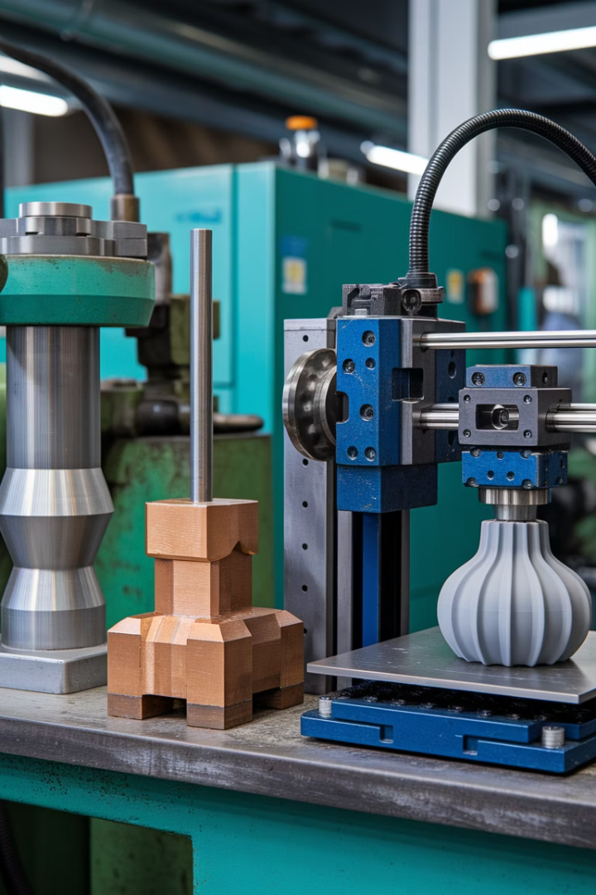
Penentuan Proses yang Efektif
Proses
Biaya
Waktu
Kualitas
Volume Produksi
Casting
Menengah
Cepat
Sedang
Tinggi
Forging
Tinggi
Menengah
Tinggi
Menengah
Machining
Tinggi
Lambat
Sangat Tinggi
Rendah
3D Printing
Tinggi
Sedang
Menengah
Sangat Rendah
Pemilihan proses harus mempertimbangkan keseimbangan faktor-faktor di atas sesuai kebutuhan spesifik produk.

Slide 10
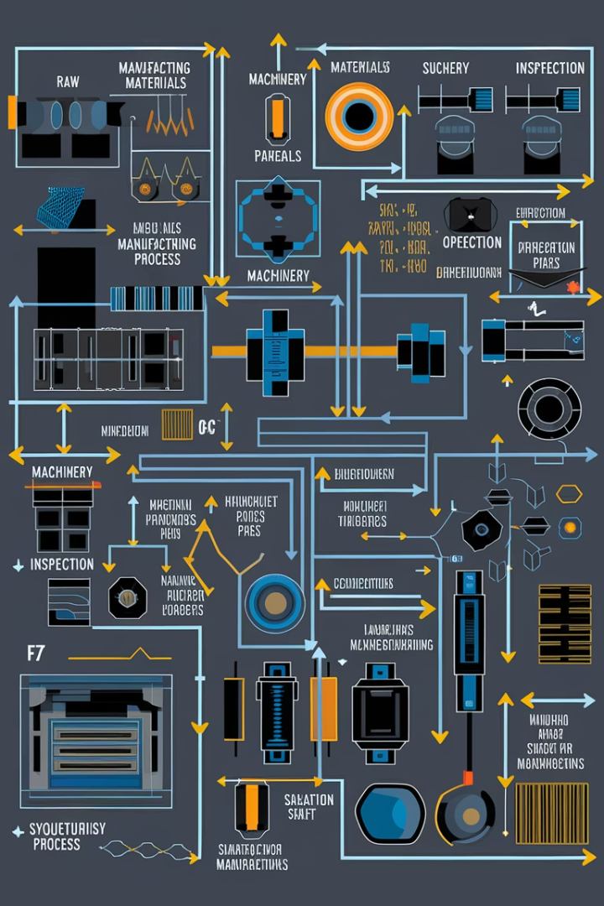




Mapping Alur Proses Menggunakan Flowchart
Persiapan Diagram
Kumpulkan data operasi, waktu, dan ketergantungan antar proses.
Pembuatan Flowchart
Gunakan simbol standar untuk operasi, transportasi, inspeksi, dan delay.
Analisis Alur
Identifikasi bottleneck, duplikasi, dan tahapan yang tidak bernilai tambah.
Optimasi Proses
Flowchart yang baik dapat memangkas waktu transfer antar stasiun hingga 10%.

Slide 11
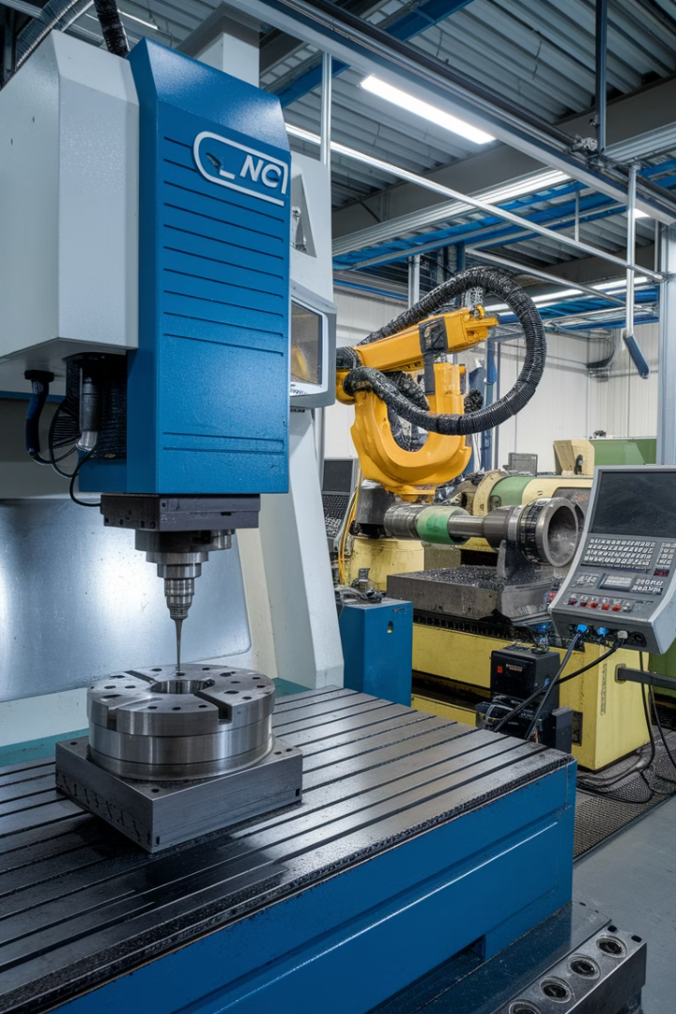
Pemilihan Mesin dan Teknologi yang Optimal
95%
Tingkat Utilitas
Target utilisasi mesin optimal dalam perancangan fasilitas
35%
Efisiensi Energi
Penghematan energi dengan teknologi terbaru dibanding model lama
20%
Peningkatan Output
Kenaikan produktivitas dengan automasi vs. proses manual
40%
Penurunan Variasi
Berkurangnya variasi produk dengan penerapan CNC presisi

Slide 12

Metode Analisis Value Engineering
Fase Informasi
Mengumpulkan data tentang produk, fungsi, dan biaya.
Identifikasi komponen-komponen kritis beserta nilai fungsinya.
Fase Analisis
Mengevaluasi fungsi relatif terhadap biaya.
Menentukan rasio nilai (value ratio) untuk tiap komponen.
Fase Kreatif dan Pengembangan
Mencari alternatif untuk meningkatkan nilai.
Studi kasus menunjukkan penghematan hingga 25% di industri otomotif.

Slide 13
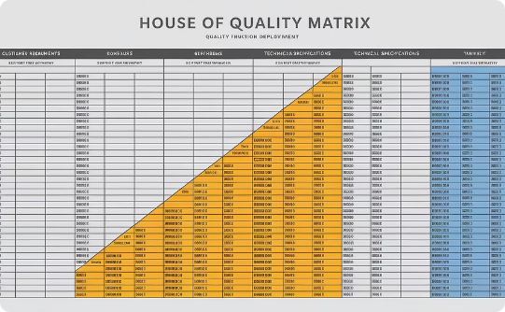

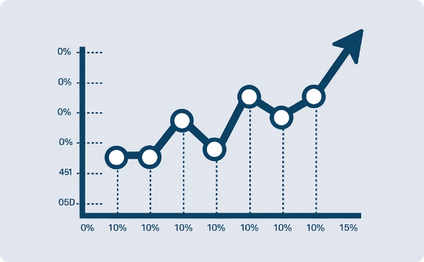
Quality Function Deployment (QFD) dalam Analisis Produk
Matriks House of Quality
Proses Analisis
Hasil Implementasi
Menerjemahkan keinginan pelanggan menjadi parameter teknis yang terukur.
Tim lintas disiplin mengidentifikasi hubungan antara kebutuhan dan spesifikasi.
Peningkatan kepuasan pelanggan hingga 15% dengan implementasi QFD yang tepat.

Slide 14
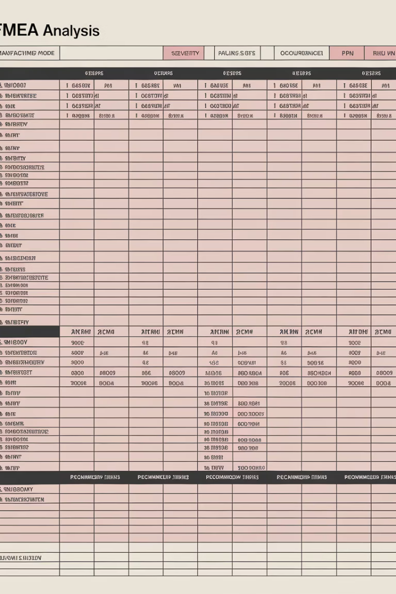




Failure Mode and Effect Analysis (FMEA) pada Proses Manufaktur
Identifikasi Kegagalan
Perhitungan RPN
Prioritas Mitigasi
Menganalisis potensi kegagalan pada setiap tahap proses manufaktur.
Severity × Occurrence × Detection = Risk Priority Number.
Fokus pertama pada kegagalan dengan nilai RPN tertinggi.
Hasil Implementasi
Penurunan downtime mesin hingga 12% setelah implementasi FMEA.

Slide 15
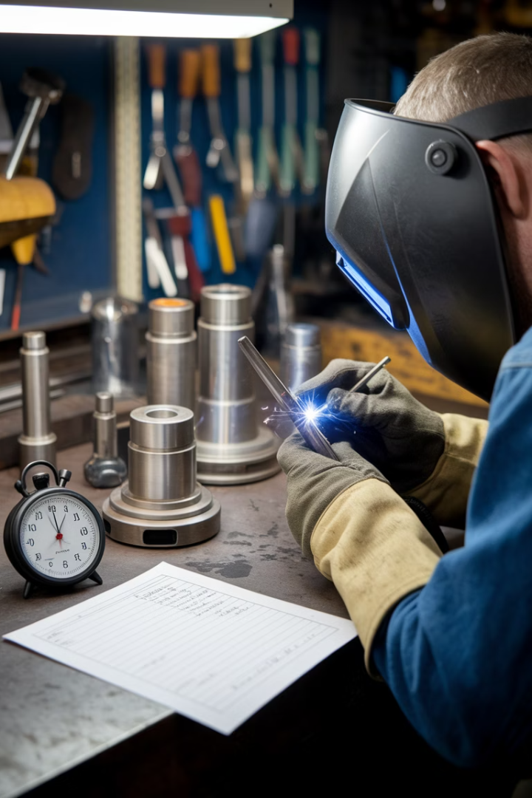




Time and Motion Study
Rekam Proses
Dokumentasi gerakan pekerja dan aliran material.
Analisis Waktu
Ukur durasi setiap gerakan dan identifikasi waktu tidak produktif.
Eliminasi Waste
Kurangi gerakan tidak perlu dan waktu menunggu.
Standarisasi Metode
Tetapkan prosedur standar berdasarkan hasil analisis.

Slide 16
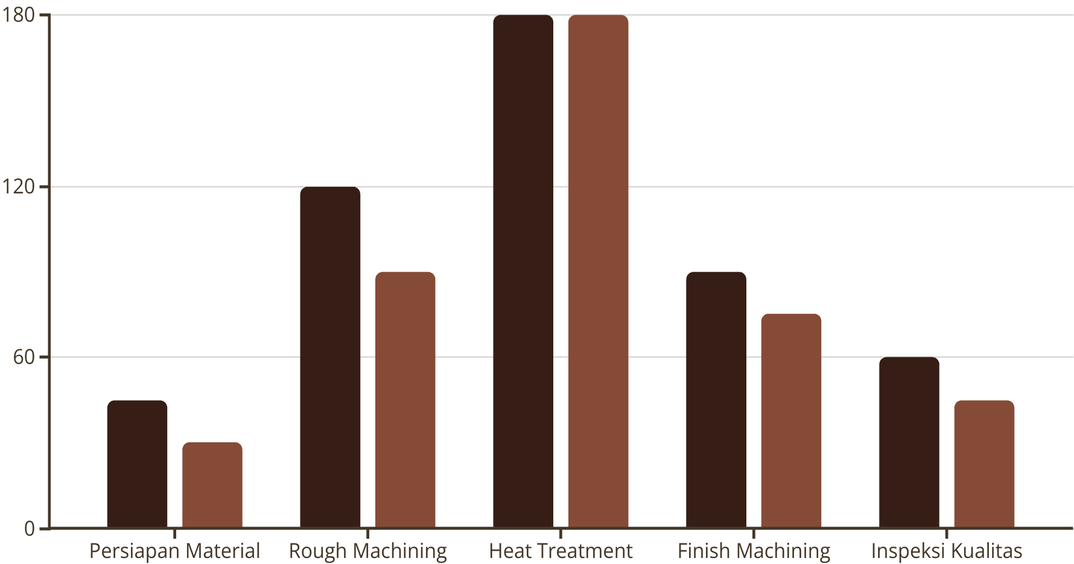
Studi Kasus: Optimalisasi Proses Pembuatan Komponen Mesin
Sebelum Optimasi (menit)
Setelah Optimasi (menit)
Hasil redesign proses meningkatkan output crankshaft hingga 22% dengan identifikasi bottleneck di tahap rough machining dan persiapan material.

Slide 17
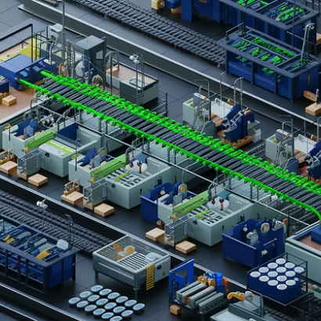
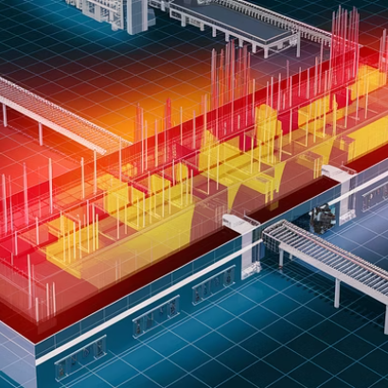
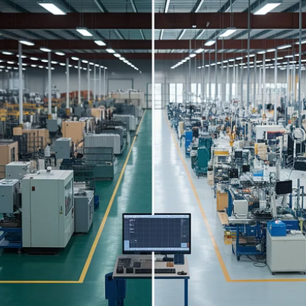
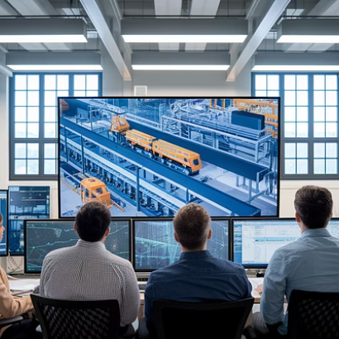
Penggunaan Simulasi Digital (Contoh: FlexSim)
Simulasi digital memangkas biaya perubahan layout hingga 60% dengan memvisualisasikan alur proses sebelum implementasi fisik di pabrik spare part.

Slide 18








Tantangan dalam Ketepatan Analisis
Keterbatasan Data
Keterbatasan Teknologi
Data historis tidak lengkap atau tidak mencerminkan kondisi aktual.
Alat pengukuran dan sensor dengan tingkat presisi yang belum memadai.
Faktor Manusia
Dampak Kegagalan
Human error dan bias kognitif dalam pengambilan data dan interpretasi.
8% kegagalan implementasi disebabkan oleh analisis yang kurang tepat.

Slide 19





Rekomendasi Praktis dalam Analisis Produk & Proses
Kolaborasi Lintas Tim
Pemanfaatan Software
Libatkan desainer, engineer produksi, dan quality control sejak awal proyek.
Gunakan CAD/CAM, simulasi, dan software analitik untuk visualisasi dan validasi.
Audit Berkala
Pelatihan Berkelanjutan
Lakukan verifikasi hasil analisis dengan kondisi aktual di lantai produksi.
Tingkatkan kompetensi tim dalam teknik analisis terbaru dan best practices.

Slide 20
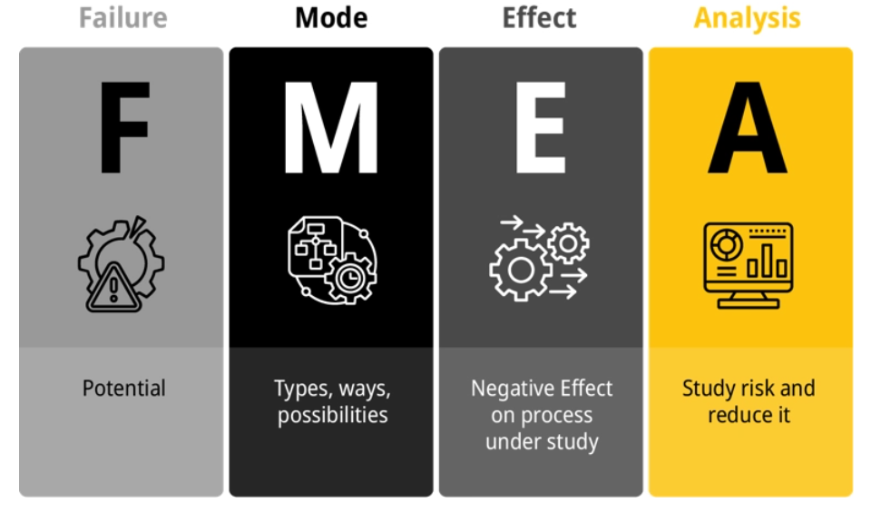
FMEA
FMEA (Failure Mode and Effects Analysis) adalah metode sistematis yang digunakan untuk mengidentifikasi potensi kegagalan (failure modes) dalam suatu proses, produk, atau sistem. FMEA membantu memprioritaskan risiko berdasarkan dampaknya terhadap keselamatan, kualitas, dan efisiensi operasional. Berikut adalah contoh analisis FMEA untuk perancangan fasilitas manufaktur.

Slide 21
FMEA
Langkah 1: Identifikasi Proses atau Sistem
Misalkan kita sedang merancang fasilitas produksi untuk membuat komponen logam menggunakan mesin CNC. Beberapa proses utama meliputi:
Pemotongan logam.
Pengeboran lubang.
Finishing permukaan.
Inspeksi kualitas.
Kita akan menganalisis salah satu proses, yaitu pengeboran lubang , karena ini merupakan langkah kritis yang dapat menyebabkan cacat produk jika tidak dilakukan dengan benar.
Langkah 2: Menentukan Kegagalan Potensial
Untuk proses pengeboran lubang, beberapa kegagalan potensial (failure modes) yang dapat terjadi adalah:
Lubang tidak sesuai ukuran (terlalu besar atau kecil).
Lubang tidak lurus.
Permukaan lubang kasar.
Alat bor patah selama proses.

Slide 22
FMEA
Langkah 3: Menilai Dampak, Kemungkinan, dan Deteksi
Setiap kegagalan dinilai berdasarkan tiga parameter utama:
Severity (S): Tingkat keparahan dampak kegagalan (skala 1–10, semakin tinggi semakin parah).
Occurrence (O): Frekuensi kemungkinan kegagalan terjadi (skala 1–10, semakin tinggi semakin sering).
Detection (D): Kemampuan mendeteksi kegagalan sebelum mencapai pelanggan (skala 1–10, semakin tinggi semakin sulit dideteksi).
Kemudian, nilai RPN (Risk Priority Number) dihitung menggunakan rumus:
RPN=S×O×D

Slide 23
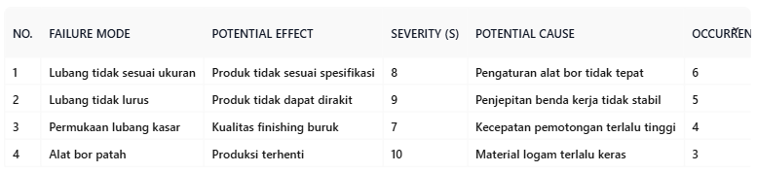
FMEA
Langkah 4: Analisis FMEA untuk Pengeboran Lubang
Berikut adalah tabel analisis FMEA untuk proses pengeboran lubang:
Langkah 5: Prioritasi Risiko
Berdasarkan nilai RPN, prioritas penanganan adalah sebagai berikut:
Lubang tidak sesuai ukuran (RPN = 336).
Lubang tidak lurus (RPN = 270).
Alat bor patah (RPN = 240).
Permukaan lubang kasar (RPN = 140).

Slide 24
FMEA
Langkah 6: Tindakan Perbaikan
Untuk setiap kegagalan dengan RPN tinggi, tindakan perbaikan harus diambil untuk mengurangi risiko. Contohnya:
Lubang tidak sesuai ukuran (RPN = 336):
Tindakan: Kalibrasi ulang alat bor secara berkala.
Hasil: Occurrence turun dari 6 menjadi 3.
RPN baru: 8×3×7=168.
2. Lubang tidak lurus (RPN = 270):
Tindakan: Gunakan penjepit benda kerja yang lebih stabil.
Hasil: Severity turun dari 9 menjadi 7.
RPN baru: 7×5×6=210.
3. Alat bor patah (RPN = 240):
Tindakan: Pasang sensor suhu untuk memantau kondisi alat bor.
Hasil: Detection turun dari 8 menjadi 4.
RPN baru: 10×3×4=120

Slide 25
FMEA
Langkah 7: Evaluasi Ulang
Setelah tindakan perbaikan dilakukan, nilai RPN diperbarui dan dievaluasi ulang. Jika RPN masih tinggi, tindakan tambahan perlu diambil hingga risiko berada pada level yang dapat diterima.

